Slide 1
Gospodarstvo gorskih krajeva

Slide 2
Više od trećine područja Republike Hrvatske pokrivaju šume.

Slide 3
Šume osiguravaju dobre uvjete za razvoj šumarstva i drvne industrije. Od drva u šumi do namještaja!
Drvna industrija - Delnice, Ogulin, Čabar, Otočac i Perušić.
Pokušaj na karti pronaći ova naselja.

Slide 4
PROMETNA DJELATNOST
Visoke gore, guste šume i veoma oštre zime bile su velika zapreka prometnom povezivanju primorskih i nizinskih dijelova Hrvatske.
Danas gorskim predjelima prolaze moderne prometnice. Prometna djelatnost danas ima osobitu važnost. Stanovnici su zaposleni kao cestari, željezničari, zaposleni na naplatnim kućicama….
Autoputevi : Zagreb-Rijeka i Zagreb-Split
Tko se vozio ovim autoputevima nek digne ruku

Slide 5
Poljoprivreda je u gorskoj Hrvatskoj slaba.
* Nema plodnog tla i zbog oštre klime.
* Uzgaja se: krumpir, ječam, kukuruz, kupus a od voća šljiva i to uglavnom u Lici.
* Poznati lički krumpir i ogulinsko zelje

Slide 6
Stočarstvo
Uzgoj :
ovaca – poznata lička janjetina
malo goveda
svinje i peradi

Slide 7
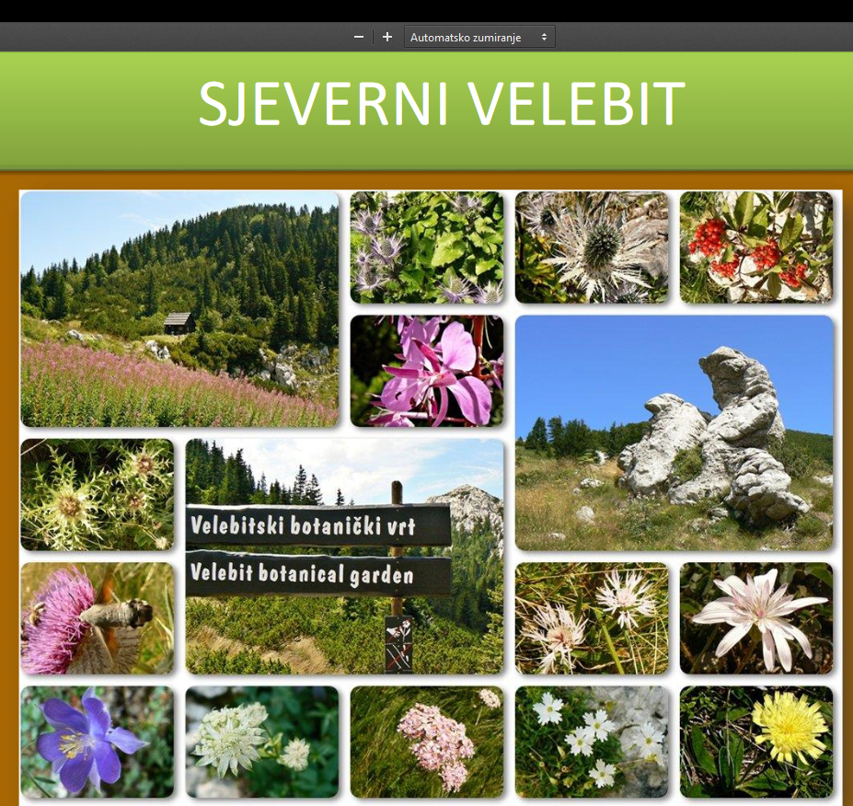
Ostalo
Rijeke i jezera važni su za proizvodnju električne energije
Ljepote privlače turiste pa je razvijen turizam

Slide 8
Ponovimo ovo sve pomoću kratkog kvizića:
/gospodarstvo-gorskih-krajeva

Slide 9
Plan ploče – prepiši u bilježnicu Gospodarstvo gorskih krajeva
1. Prometna djelatnost
2. Šumarstvo i drvna industrija
- središte drvne industrije (Čabar, Delnice, Ogulin, Otočac)
3. Poljodjeljstvo
- slabo razvijena – lički krumpir, ogulinsko zelje, šljive
- dobre mogućnosti prirodnoga uzgoja hrane
- ovčarstvo- lička janjetina
4. Turizam – ljepota krajolika, očuvani okoliš (Plitvička jezera, špilje,
jame, NP, skijalište, ...)

Slide 10
Zadaća:
RB str. 154. i 155.
Obavezno zadaću radi uz pomoć udžbenika i karte
Hvala!
Pusa ----- učiteljica Sanja

